Slide 1
Logické chemické hádanky ☺

Slide 2
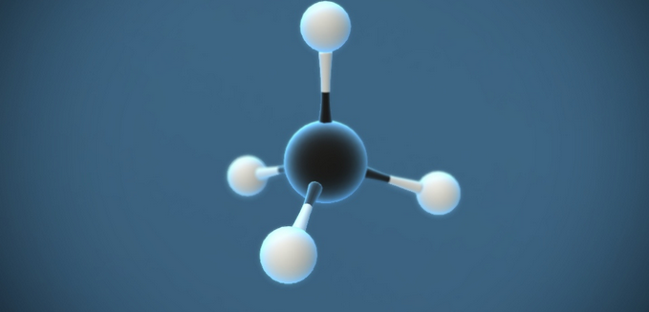

Slide 3
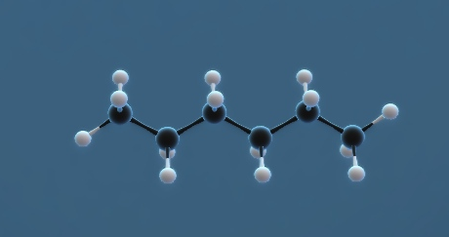

Slide 4
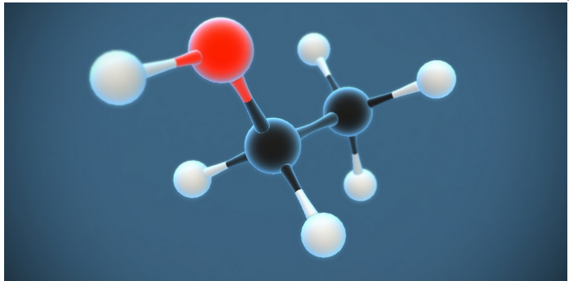

Slide 5
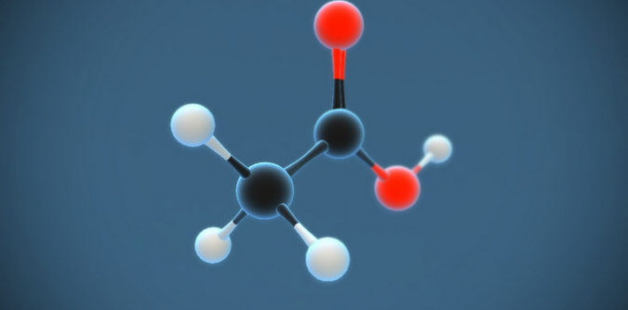

Slide 6
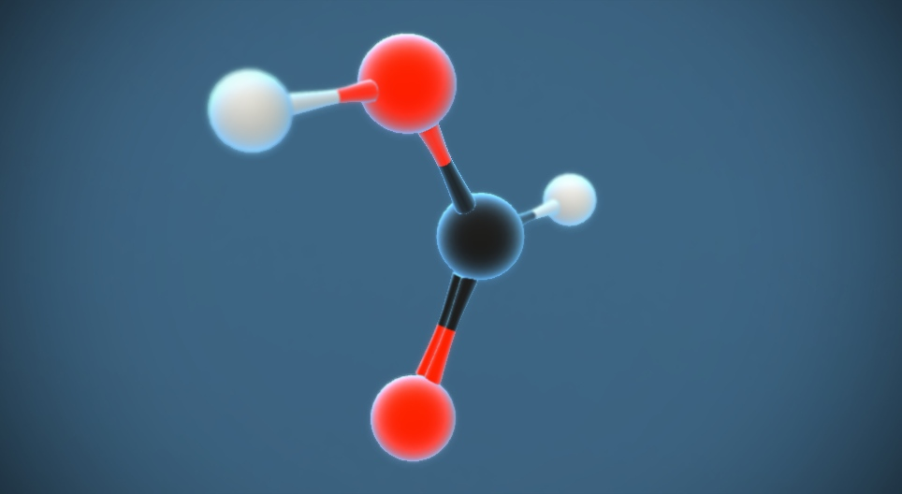

Slide 7
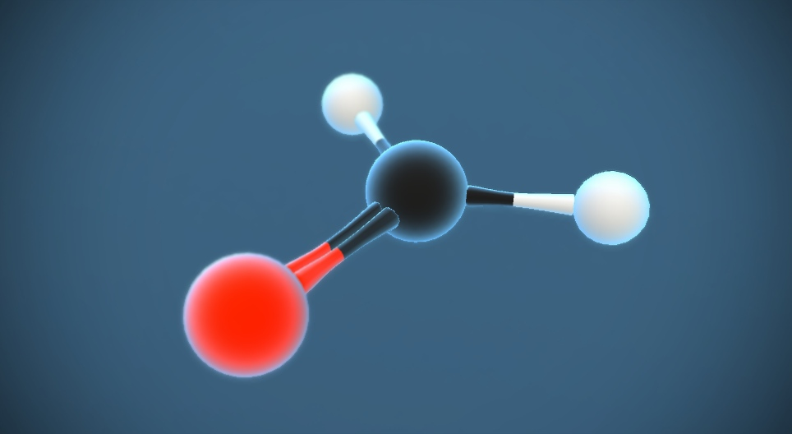

Slide 8
Doplňte:
Čo znamená R ? Uveďte príklady.
Čo znamená Ar?
Alkoholy spoznáme podľa f. sk.___ a koncovky -____
Halogénderiváty majú všeob.vzorec___________
Karboxylové kyseliny sponznáme podľa f.skupiny
___________
-NO₂ nazývame__________
amíny majú/nemajú funkčnú skupinu?
Étery majú f.sk.________________
Karbonylové zlúčeniny majú f.sk._____________

Slide 9
Ktorý zo vzorcov predstavuje derivát uhľovodíkov?
C₅H₁₂ ÁNO/NIE
C₃H₆Cl₂ ÁNO/NIE
C₆H₇N ÁNO/NIE
C₃H₄ ÁNO/NIE
C₃H₆ ÁNO/NIE
CH₂O ÁNO/NIE
C₂H₆O ÁNO/NIE

Slide 10
Napíšte vzorce:
etínu metínu eténu
Triviálne:______________________________

Slide 11
Aké uhľovodíky zostavíte zo sumárneho vzorca C3H6 ?

Slide 12
Riešenie: C,E
A) propán
B) propín
C) propén
D) propanol
E) cyklopropán

Slide 13
Aké uhľovodíky zostavíte zo sumárneho vzorca C3H6 ?

Slide 14
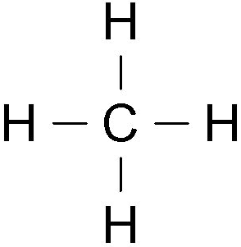
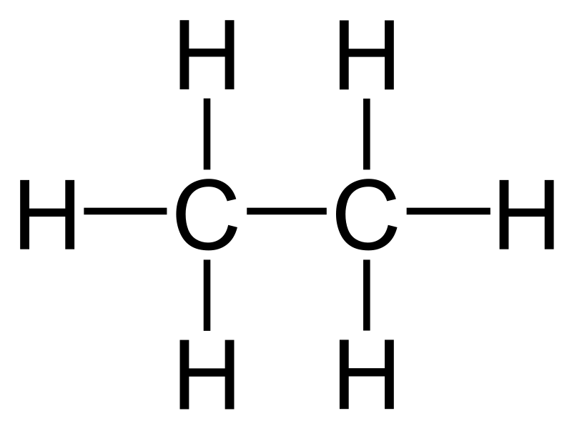
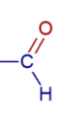
-Cl
-Cl
-COOH
-OH
-Cl
-Br
-Cl
-NO₂

Slide 15
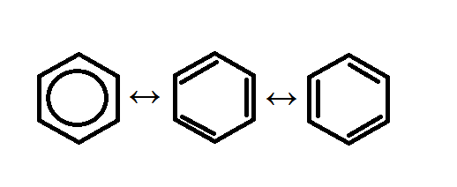
-CH₂CH₃
-CH=CH₂
-CH₃
-COOH
-Cl
-OH
-Cl
-NH₂
-NO₂
-COOH

Slide 16
Sú etylbenzén a 1,2-dimetylbenzén izoméry?

Slide 17
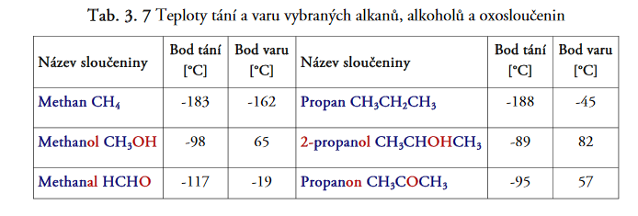

Slide 18
Acetón, formaldehyd, vinylchlorid, etylénglykol, anilín,

